Slide 1

Uczenie maszynowe – LAB 1 Interpretability shap
SHAP can be installed from either PyPI or conda-forge
Witold Dzwinel,

Slide 2
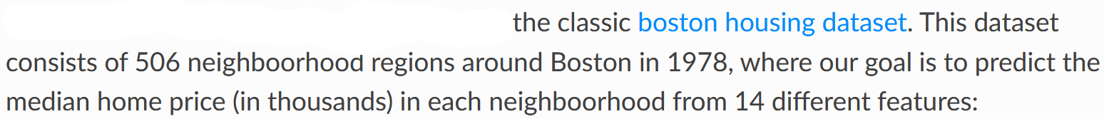
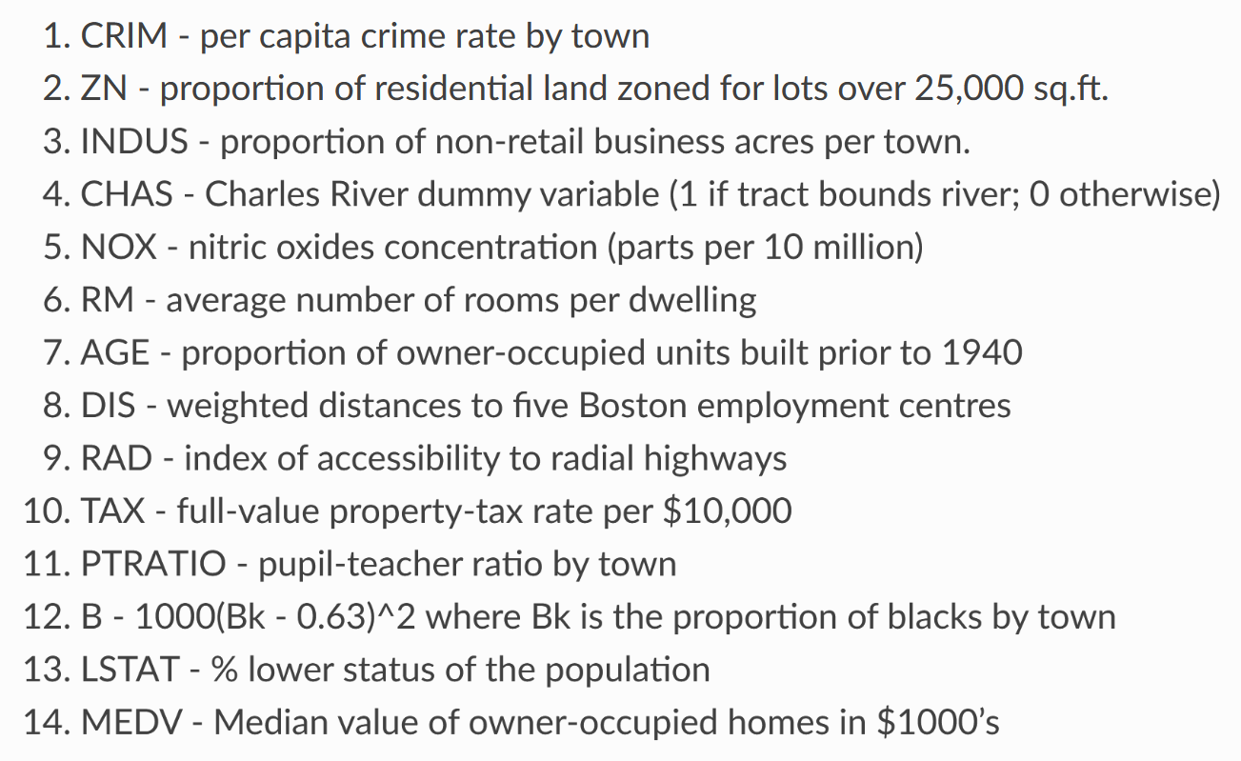
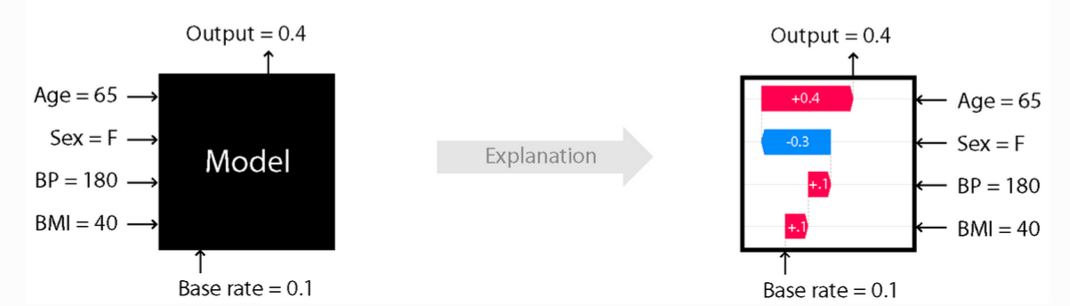
Explantions by using shapley values
What does contribute the most to the mortality increase from 0.1 to 0.4
An introduction to explainable AI with Shapley values — SHAP latest documentation

Slide 3
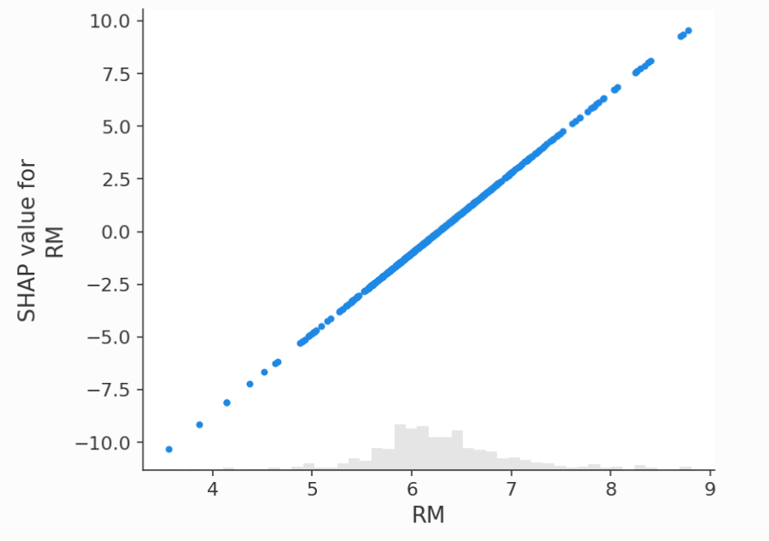
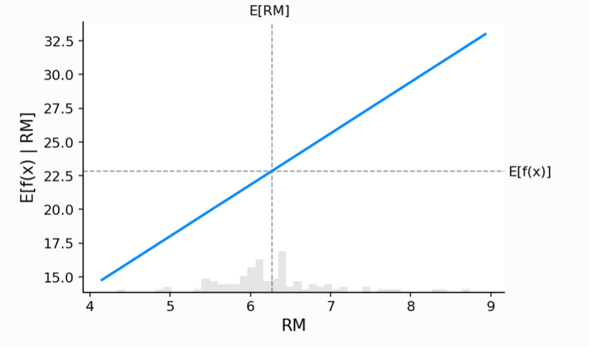
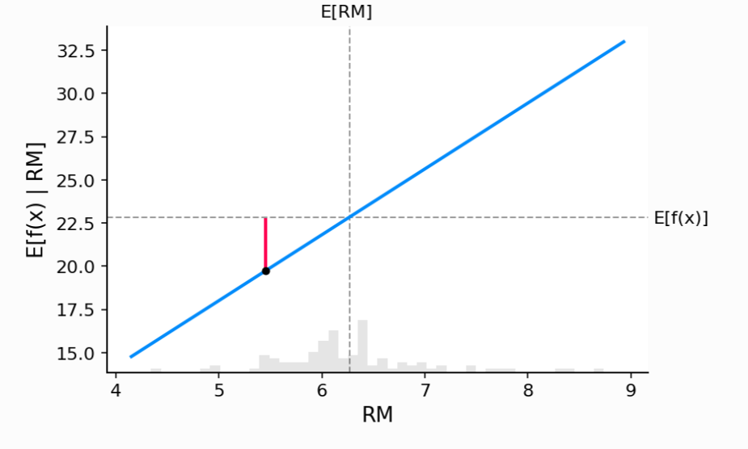
Explantions by using shapley values – partial dependence plots
https://shap.readthedocs.io/en/latest/example_notebooks/overviews/An%20introduction%20to%20explainable%20AI%20with%20Shapley%20values.html
Notes:
SHAP ujawni indywidualny wkład każdego gracza (lub cechy) na wyjściu modelu, dla każdego przykładu lub obserwacji.

Slide 4
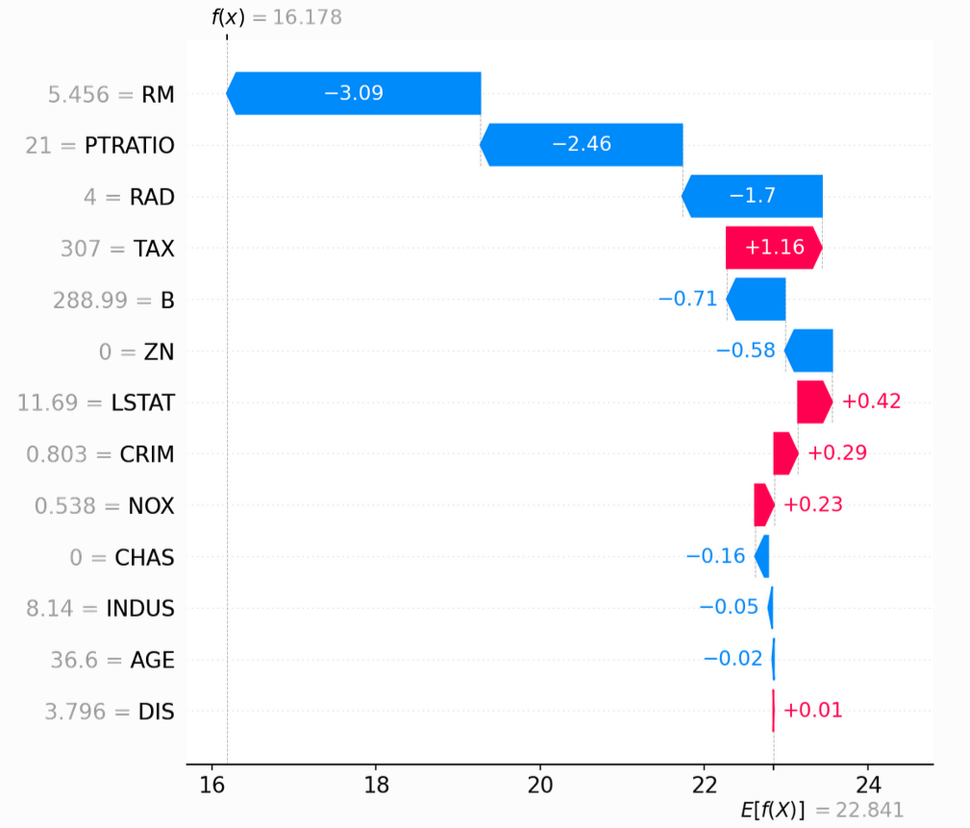
EXPLANATIONS by using shapley values – partial dependence plots
https://shap.readthedocs.io/en/latest/example_notebooks/overviews/An%20introduction%20to%20explainable%20AI%20with%20Shapley%20values.html
Notes:
SHAP ujawni indywidualny wkład każdego gracza (lub cechy) na wyjściu modelu, dla każdego przykładu lub obserwacji. The reason the partial dependence plots of linear models have such a close connection to SHAP values is because each feature in the model is handled independently of every other feature (the effects are just added together). We can keep this additive nature while relaxing the linear requirement of straight lines. This results in the well-known class of generalized additive models (GAMs).

Slide 5
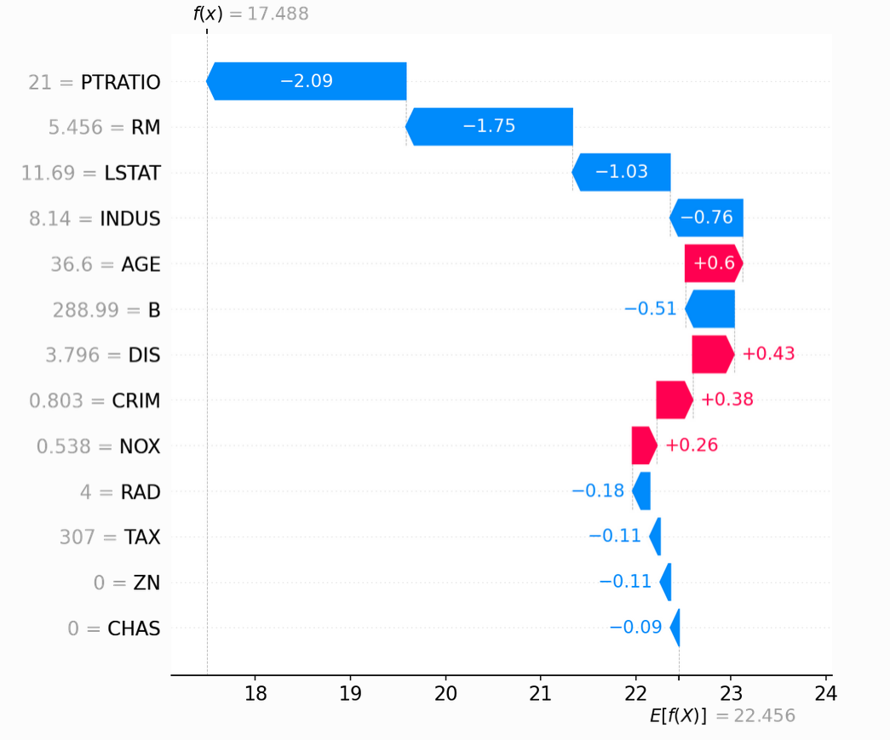
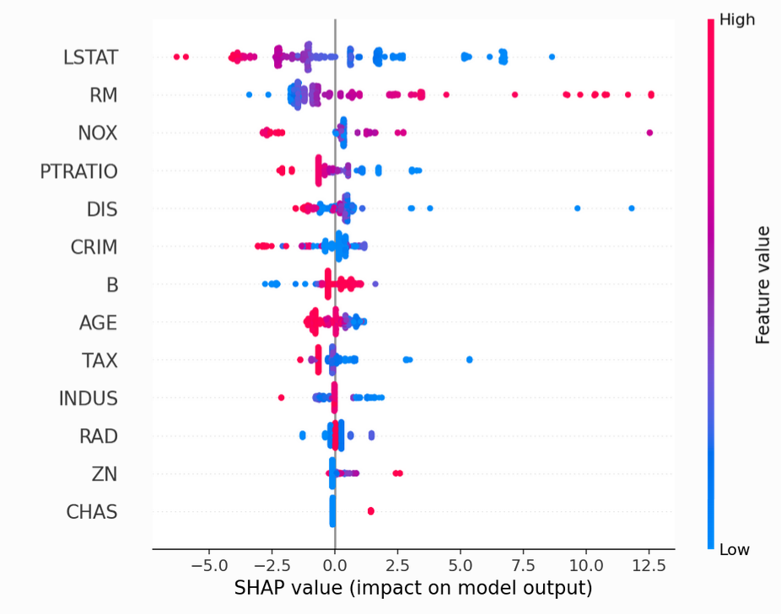
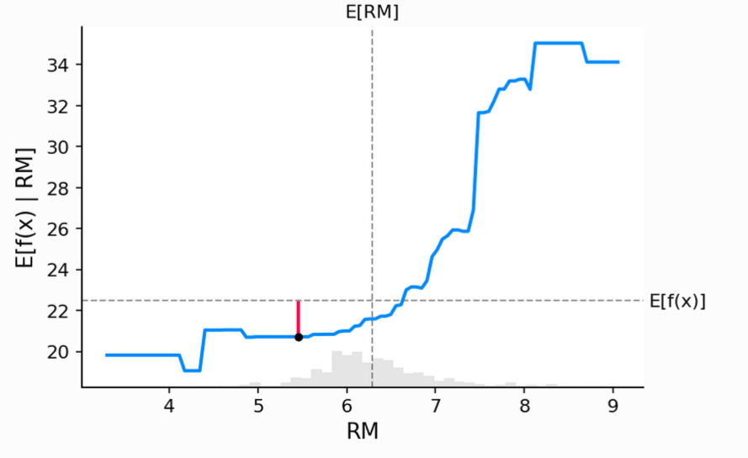

Notes:
the bee swarm plot, The reason the partial dependence plots of linear models have such a close connection to SHAP values is because each feature in the model is handled independently of every other feature (the effects are just added together). We can keep this additive nature while relaxing the linear requirement of straight lines. This results in the well-known class of generalized additive models (GAMs).

Slide 6
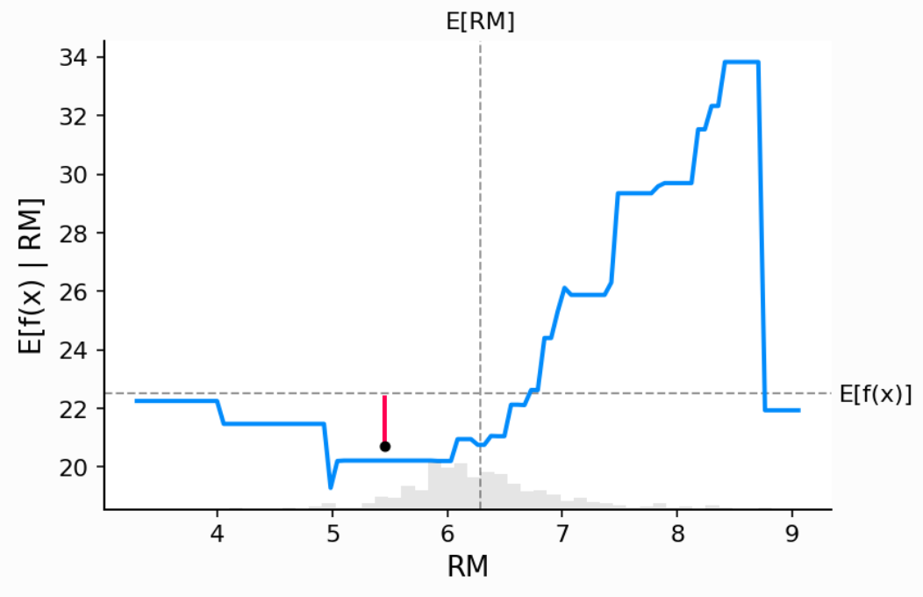
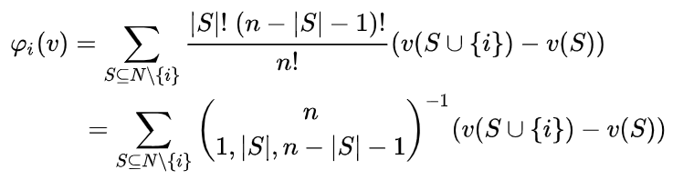

Slide 7
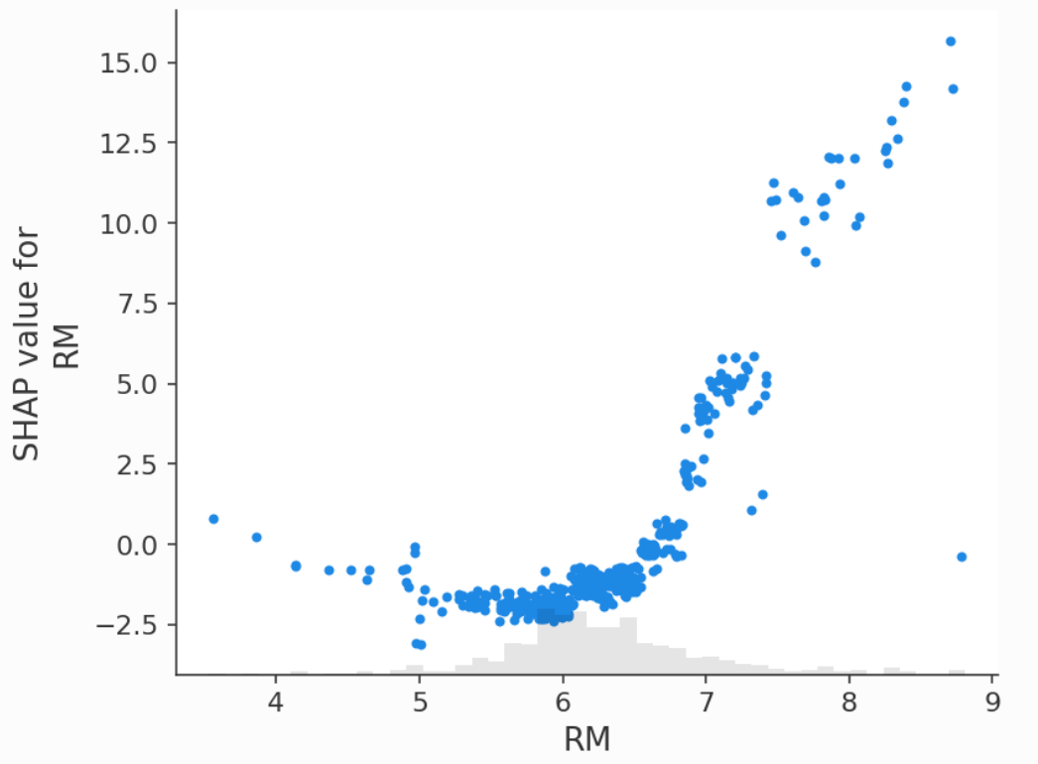
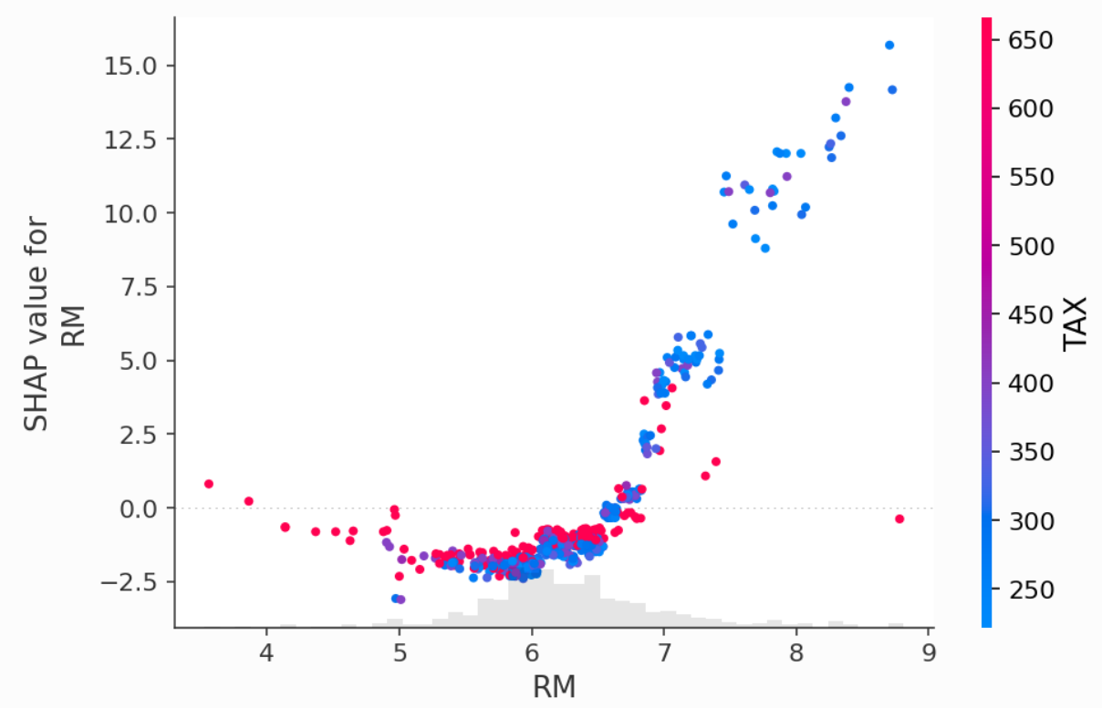

Slide 8
Explantions by using shapley values – partial dependence plots
The reason the partial dependence plots of linear models have such a close connection to SHAP values is because each feature in the model is handled independently of every other feature (the effects are just added together).
We can keep this additive nature while relaxing the linear requirement of straight lines (generalized additive models (GAMs)).
In general, the features are non-linearly dependent, and all the combinations of features should be analized. Then the Shapley game_theory-based algorithms should be used.
The role of this lab is to show the differences between explanations for linear models and Shapley approach.

Slide 9
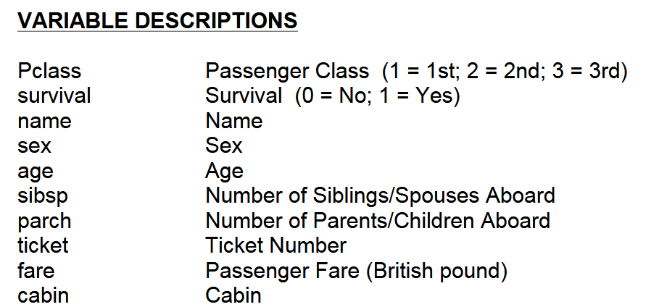
Zadania LAB WStĘPNE 1
Wykorzystaj schemat explain_old_global_titanic.ows. Dla zbioru danych titanic3.csv znaleźć najważniejsze cechy metodami klasycznymi (widget Data/Rank). Wykorzystaj widget Data/CSV file import do wczytania zbioru danych. Zbuduj interpreter globalny liniowy bazujący na modelu liniowej regresji i regresji logistycznej.
Porównaj rankingi cech wyszukanych metodami selekcji cech, oraz te wynikające z wykorzystania interpretowalnego klasyfikatora (regresja logistyczna) i modelu regresji liniowej. Zmień parametry klasyfikatorów i porównaj otrzymane wyniki. Zwróć uwagę na fakt iż używane są w schemacie modele regresji (regresja liniowa) oraz klasyfikacji (regresja logistyczna).
Wykonaj to ćwiczenie dla innego zbioru danych (np.Glass – wykorzystaj widget: Data/dataset)

Slide 10
Zadania LAB WStĘPNE 2
Wykorzystaj schemat explain_exmple_titanic_tree.ows. Dla zbioru danych titanic3.csv znaleźć najważniejsze cechy przy pomocy widgetów pakietu Explain: Feature importance, Explain Model, Explain prediction. Bazują one na wartościach Shapleya.
Wybierz ze zbioru testowego ciekawe przykłady (max 2), które będziemy analizować. Porównaj rankingi cech wyszukanych metodami klasycznymi w poprzednim zadaniu i metodą SHAPA.
Wyjaśnij jak działa cały model (Explain model).
Wytłumacz dlaczego wybrane przykłady trafiły do wyznaczonych przez model klas. (Explain prediction)
Zadanie wykonaj dla dwóch modeli: drzew decyzyjnych oraz SVM (lub odpowiedników w przypadku regresji). Porównaj wyniki interpretacji.

Slide 11
ZadaniE LAB Finalne
Zadanie wstępne numer dwa wykonaj na wybranym zbiorze danych.
Zwróć uwagę by zbiór zawierał ciekawe i zróżnicowane przykłady. Wykorzystaj do wybierania przykładów ciekawych widget ICE oraz Explain Predictions (nie myl z ExplainPrediction!!)
Jako modele wybierz drzewa decyzyjne i lasy losowe. Zwróć uwagę na to by silniejszy model dawał lepszą dokładność dla danych testowych. Pokaż jak wpływa wybór lasów losowych (boosting i random subsets) na zmianę rankingu cech Shapleya.
Dokonaj analizy wyników przy pomocy: Feature importance, Explain model.
Wytłumacz (Explain prediction) dla obu modeli dlaczego wybrane (2) przykłady testowe zostały zaklasyfikowane do danych klas. Porównaj wynik działania dla różnych modeli. Przedyskutuj krótko otrzymany wynik.

